Slide 1
От общего к частному

Slide 2
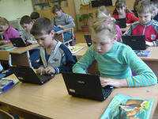
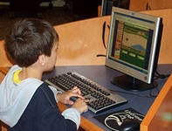
Компьютер и здоровье ребёнка
Даже не очень продолжительная работа за компьютером, не более 1-2 часов, вызывает у 73% подростков общее и зрительное утомление, в то время как обычные учебные занятия вызывают усталость только у 54% подростков.
Увлекшись компьютером, испытывая большой эмоциональный подъем, школьники даже не замечают наступившего утомления и продолжают работать дальше. Если же на экране высвечивается не обучающая программа, а одна из многочисленных компьютерных игр, дети, даже чувствуя утомление, не в силах оторваться от него по несколько часов.

Slide 3
Сегодня за компьютером сидят и малыши! Если это происходит в детском саду, то много сидеть за компьютером им не дадут. Но дома они практически бесконтрольны. В результате ребенок к вечеру возбужден, раздражен, неуправляем.
→ В различной литературе можно найти разные требования относительно времени работы за компьютером детей определенного возраста.
→ Точного ответа нет, это зависит от типа личности ребенка – у одного утомление после работы за компьютером наступает через полчаса, у другого – через 10 минут, а третий вообще может отказаться от него.

Slide 4
Нормативы для детей:
Необходимо учитывать особенности личности ребёнка: медлителен он или быстр, впечатлителен или заторможен, уверен в себе или нет и т. д. Нужно понаблюдать за ним, его реакциями и поведением после окончания работы и можно будет определить, время для работы за компьютером.
Дети здоровые:
Средние ограничения по времени приблизительно таковы:
в 3-4 года ребенок может находиться у компьютера от 15 до 25 минут;
в 5-6 лет – от 20 до 35 минут;
в 7-8 лет – от 40 до 60 минут.

Slide 5
Нормативы для детей:
группы риска
по зрению;
с хроническими заболеваниями,
с заболеваниями нервной системы.
Должны работать за компьютером не более 10 минут в день;
не чаще двух раз в неделю с обязательным проведением профилактических упражнений для снятия зрительного и общего утомления.

Slide 6
Общие
правила, сохраняющие здоровье:
работать за компьютером дважды в день (например, два раза по 30 минут);
наличия перерыва между сеансами не менее двух часов;
первый раз заниматься с утра, а второй - после обеда;
не заниматься перед сном;
ограничивать работу вечером;
нельзя позволять вечером играть в динамичные игры - эмоциональное напряжение может негативно сказаться на сне - ребенок долго не будет засыпать.
занятия за компьютером нужно чередовать с подвижными играми или физическими упражнениями.

Slide 7
Компьютер в доме …
Исследованиями установлено:
Излучение от компьютера находится на уровне фона земли.
С боковых и задних стенок компьютера низкого качества уровень низкочастотных электромагнитных излучений может быть повышен.
Изменяются физические характеристики воздуха: температура может повышаться до 26°-27°, относительная влажность - снижаться ниже нормы, то есть до 40-60%, а содержание двуокиси углерода – увеличиваться.
Воздух ионизируется, увеличивается число положительных (тяжелых) ионов.
Ионы, осаждаясь на пылинках воздуха, попадают и в дыхательные пути (появляется покашливание из-за повышенной сухости слизистых).

Slide 8
5 правил безопасности:
1. Компьютер следует расположить в углу или задней поверхностью к стене.
2. В помещении, где используется компьютер, необходима ежедневная влажная уборка. Поэтому пол в нем не надо закрывать паласом или ковром.
3. До и после работы на компьютере следует протирать экран слегка увлажненной чистой тряпкой или губкой.

Slide 9
5 правил безопасности:
4. Считается, что наши зеленые друзья - кактусы - тоже помогают уменьшить негативное влияние компьютера.
5. Не забывайте почаще проветривать комнату, а аквариум или другие емкости с водой увеличивают влажность воздуха.

Slide 10
Следует помнить ...
У младшего школьника:
продолжает развиваться костная система,
кисть руки еще находится в стадии развития,
интенсивные преобразования претерпевает такая важная для обучения функция - произвольное внимание,
формируется нормальная зрительная рефракция глаза: аккомодационная система глаза ребенка уже готова к зрительной нагрузке, но резкое ее нарастание опасно.

Slide 11
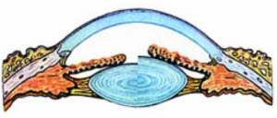
Глаз
Схематическое представление механизма аккомодации.
Глаз, глазное яблоко имеет почти шаровидную форму примерно 2,5 см в диаметре. Он состоит из нескольких оболочек, из них три — основные:
фокусировка на близкие предметы
склера — внешняя оболочка,
сосудистая оболочка — средняя,
сетчатка — внутренняя.
фокусировка вдаль

Slide 12
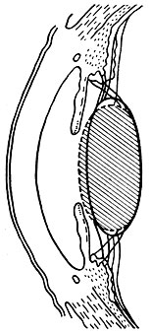
Аккомодация
Аккомода́ция (от лат. accommodatio — приспособление, приноровление) — приспособление органа либо организма в целом к изменению внешних условий.
Для зрения - это изменения преломляющей силы оптической системы глаза для ясного восприятия объектов, расположенных на разном расстоянии.
Схема аккомодации глаза:
▬ линия обозначает положение хрусталика в состоянии покоя; ▬▬ — при сокращении ресничной мышцы.

Slide 13
Рефракция (преломление лучей) отражает способность оптической системы глаза фокусировать изображение предмета на сетчатке глаза.
Различные нарушения преломления световых лучей в оптической системе глаза, приводящие к расфокусировке изображения на сетчатке, называются аномалиями рефракции. При аномалии рефракции острота зрения всегда ниже.
Три вида аномалии рефракции
Астигматизм.
Близорукость (миопия).
Дальнозоркость (гиперметропия).

Slide 14
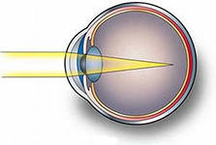
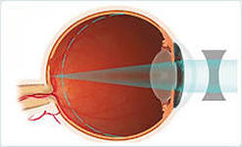
Близорукость.
Близорукость и дальнозоркость обусловлены изменением длины глазного яблока.
При миопии (близорукости) продольная ось глаза больше24,4 мм, поэтому лучи от далекого объекта фокусируются не на сетчатке, а перед ней, в стекловидном теле. Чтобы ясно видеть вдаль, необходимо перед близорукими глазами поместить вогнутые стекла, которые отодвинут сфокусированное изображение на сетчатку.

Slide 15
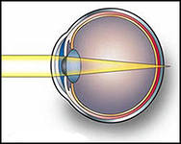
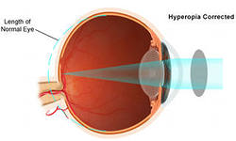
Близорукость и дальнозоркость обусловлены изменением длины глазного яблока.
Дальнозоркость.
В дальнозорком глазу продольная ось глаза укорочена, т.е. меньше24,4 мм. Поэтому лучи от далекого объекта фокусируются не на сетчатке, а за ней.
Этот недостаток рефракции компенсируется аккомодационным усилием, т.е. увеличением выпуклости хрусталика. Дальнозоркий человек напрягает аккомодационную мышцу, рассматривая не только близкие, но и далекие объекты. Аккомодационных усилий недостаточно и приходится надевать очки с двояковыпуклыми линзами, усиливающими преломление света.

Slide 16
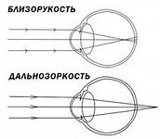
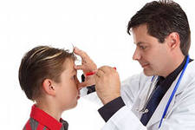
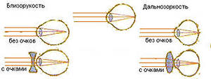
Близорукость
Дальнозоркость
без очков
без очков
с очками
с очками

Slide 17
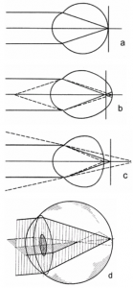
Для ясного видения предмета необходимо, чтобы лучи каждой его точки были сфокусированы на сетчатке.
Если смотреть вдаль, то близкие предметы видны неясно, расплывчато, так как лучи от ближних точек фокусируются за сетчаткой. Видеть одновременно одинаково ясно предметы, удалённые от глаза на разное расстояние, невозможно.
Чаще всего при работе за компьютером страдает зрение ребенка, т.к. резко увеличивается зрительная нагрузка. При формировании зрительной рефракции глаза происходит переход физиологической дальнозоркой рефракции в нормальную.

Slide 18
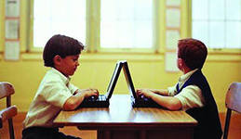
При наличии генетических предпосылок или условий зрительной работы, не соответствующих гигиеническим требованиям, возможно развитие близорукости.
К этому могут привести неправильное освещение и длительная зрительная работа на близком расстоянии.

Slide 19
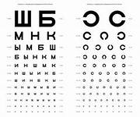
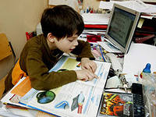
Таким образом, нагрузка на глаза при общении с компьютером существенно отличается от нагрузки при других видах зрительной работы - чтения, например, или даже просмотра телепередачи.
Сидячая поза увеличивает статистическую нагрузку и снижает и без того низкую двигательную активность современного ребенка.

Slide 20
Психологические аспекты.
Мало изученный аспект контакта ребенка с компьютером – психологический. Этот тип негативного влияния на ребенка особенно опасен.
Общение с компьютером, особенно с игровыми программами, сопровождается сильным нервным напряжением, поскольку требует быстрой ответной реакции
Кратковременная концентрация нервных процессов вызывает у ребенка явное утомление. Работая за компьютером, он испытывает своеобразный эмоциональный стресс.
Даже само ожидание игры сопровождается значительным увеличением содержания гормонов коры надпочечников.

Slide 21
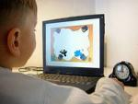
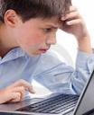
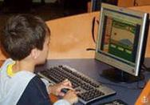
Нервно-эмоциональное напряжение.
Периодически переводя взгляд с экрана на клавиатуру, ребенок постоянно перестраивает систему аккомодации глаза. Это вызывает напряжение глазных мышц, которое усиливается световой пульсацией экрана.
Это требует значительного умственного и зрительного напряжения, поскольку на довольно близком расстоянии приходится рассматривать на экране мелкие буквы, рисунки, цифры, штрихи.
Для этого необходимо иметь достаточно развитое абстрактное мышление, способность сравнивать, сопоставлять, анализировать, за короткое время проявить все свои знания, умения, навыки.
В ходе общения
с компьютером детям
приходится решать
пространственные и
логические задачи,
которые
постепенно
усложняются.

Slide 22
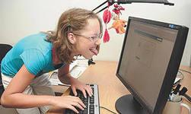
Стадии компьютерной усталости:
потеря контроля над собой, когда действия ребенка свидетельствуют об усталости, он может гримасничать, кричать, то есть быть раздраженным, однако от компьютера не отходит;
2) большая степень усталости, которая выражается в потере интереса к компьютеру; ребенок отвлекается, обращает внимание на окружающие его предметы;
3) об утомлении свидетельствует все, даже поза ребенка – он может откидываться на спинку стула, ездить на нем;
4) влияние на эмоции и нервную систему – ребенок излишне возбужден, он может кричать, подпрыгивать, пританцовывать, громко смеяться.

Slide 23
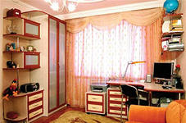
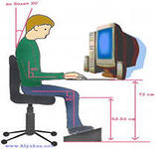
Рабочее место
Если у ребенка проявляется подобное поведение, следует сократить время его нахождения за компьютером.
Большое внимание нужно уделить правильной организации рабочего места.
Мебель должна соответствовать его росту.
Стул должен быть обязательно со спинкой. Сидеть ребенок должен на расстоянии не менее 50-70 см от компьютера (чем дальше, тем лучше), упираясь взором перпендикулярно в центр экрана. Посадка прямая или слегка наклоненная вперед, с небольшим наклоном головы

Slide 24
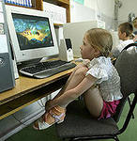
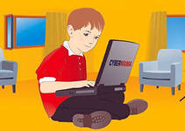
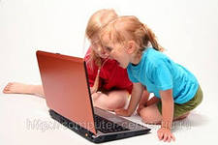
Рабочее место
Чтобы обеспечить устойчивость посадки, ребенок должен сидеть на стуле, опираясь на 2/3 - 3/4 длины бедра. Между корпусом тела и краем стола сохраняется свободное пространство не менее 5 см.
Руки свободно лежат на столе.
Ноги согнуты в тазобедренном и коленном суставах под прямым углом и располагаются под столом на соответствующей подставке.

Slide 25
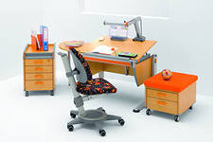
Стол, на котором стоит компьютер, следует поставить в хорошо освещенное место, но так, чтобы на экране не было бликов.
Рост ребенка в см | Стол Высота поверхности над полом, мм | Стул Высота сидения над полом, мм
90 - 100 | 420 | 240
101 - 115 | 460 | 260
116 - 130 | 520 | 300

Slide 26
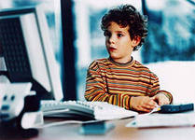
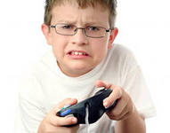
Подведём итоги.
беспокойство, рассеянность, усталость начинают проявляться уже на 14-й минуте работы ребенка на компьютере, а после 20 минут - у 25% детей были зафиксированы неприятные явления как со стороны центральной нервной системы, так и со стороны зрительного аппарата.

Slide 27
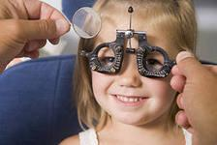
Подведём итоги.
Что происходит или может произойти с ребенком, часами бесконтрольно просиживающим за компьютером. Дети близоруких (средней или сильной степени) родителей неблагоприятно реагируют уже через 10 минут. Без ущерба для здоровья ребенок может непрерывно работать за компьютером всего 15 минут, а дети близоруких родителей - только 10 минут.
15 минут не ежедневно, а лишь три раза в неделю, через день! Таковы данные исследований. Доподлинно известно, что сегодня в домах, где родители не особенно осведомлены, дети просиживают за экраном не 15 минут три раза в неделю, а ежедневно , и по многу часов!

Slide 28
Подведём итоги.
Занятия на компьютере отнимают много сил и у взрослого человека, а дети устают еще больше. Нервное и эмоциональное напряжение и утомление зрения, накапливаясь со временем, отрицательно сказываются на последующей деятельности.
Предупредить переутомление можно, если:
ограничить длительность работы ребенка за компьютером,
проводить гимнастику для глаз,
правильно обустроить рабочее место,
использовать только качественные программы, соответствующие возрасту ребенка.

Slide 29
Возможно, кого-то из родителей шокируют рекомендации врачей и психологов - ведь для многих из них это попросту сильно меняет устоявшиеся домашние правила.

